Slide 1

Лекція 1. Фреймворк Bootstrap

Slide 2
План
Призначення та застосування Bootstrap 5.3
CDN підключення Bootstrap 5.3
Завантаження Bootstrap 5.3 та підключення до проєкту на Open Server
Скомпільований Bootstrap
Підтримка браузерами
Літературні джерела

Slide 3
Призначення та застосування Bootstrap 5.3
Bootstrap – це набір інструментів для веб-розробки, який дозволяє створювати функціональні веб-сторінки швидше та простіше. Це безкоштовний інтерфейсний фреймворк з відкритим вихідним кодом, розміщеним на GitHub. Bootstrap включає в себе набори готових елементів (кнопки, форми, таблиці, навігаційні меню та інші компоненти), які можна використовувати для створення різних типів веб-сторінок. Також Bootstrap надає набори вже готових CSS стилів.
Bootstrap на GitHub https://github.com/twbs
https://github.com/twbs/bootstrap

Slide 4
Призначення та застосування Bootstrap 5.3
Переваги Bootstrap:
– набори готових елементів, наявність яких заощаджує розробникам багато часу;
– за допомогою цього фреймворку легко створювати адаптивні дизайни;
– велика і активна спільнота розробників;
– Bootstrap є дуже простим та зрозумілим у використанні, що полегшує вивчення і використання фреймворка як для початківців, так і для досвідченних розробників;
– набори плагінів JS, які можна використовувати для додавання додаткових функцій до веб-сторінок.

Slide 5
Призначення та застосування Bootstrap 5.3
Недоліки Bootstrap:
– через те, що фреймворк для розробки надає набори вже готових елементів, веб-сторінки, що створені за допомогою Bootstrap, можуть бути схожими між собою;
– через те, що Bootstrap є доволі великим фреймворком, може відбутися збільшення розміру коду веб-застосунку. Це, в свою чергу, може негативно вплинути на швидкість завантаження та швидкість роботи веб-застосунку і на погане розуміння коду іншими розробниками, що не знайомі з Bootstrap.

Slide 6
Призначення та застосування Bootstrap 5.3
Версії Bootstrap
Bootstrap 5 (випущено у 2021 році) — найновіша версія Bootstrap (випущено у 2013 році); з новими компонентами, швидшою таблицею стилів і більшою швидкістю реагування.
Bootstrap 5 підтримує найновіші стабільні версії всіх основних браузерів і платформ. Однак Internet Explorer 11 і старіші версії не підтримуються.
Основна відмінність між Bootstrap 5 і Bootstrap 3 & 4 полягає в тому, що Bootstrap 5 перейшов на ванільний JavaScript замість jQuery.

Slide 7
CDN підключення Bootstrap 5.3
ШВИДКИЙ СТАРТ
Підключить готовий CSS і JavaScript Bootstrap через CDN без необхідності виконувати будь-які етапи створення.
CDN (Content Delivery Network) – це географічно розподілена мережева інфраструктура, що забезпечує швидку доставку контенту користувачам веб-сервісів та сайтів. Сервери, що входять до складу CDN, географічно розташовуються таким чином, щоб зробити час відповіді для користувачів сайту/сервісу мінімальним.

Slide 8
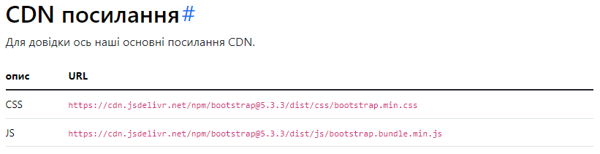
CDN підключення Bootstrap 5.3
jsDelivr — це безкоштовний CDN для файлів з відкритим кодом. Ми тісно інтегровані з Github і npm, що дозволяє нам автоматично надавати надійну службу CDN майже кожному проекту з відкритим кодом.

Slide 9
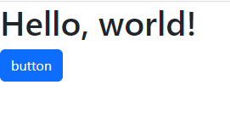
CDN підключення Bootstrap 5.3
<!doctype html>
<html lang="en">
<head>
<meta charset="utf-8">
<meta name="viewport" content="width=device-width, initial-scale=1">
<title>Bootstrap demo</title>
<link href="https://cdn.jsdelivr.net/npm/bootstrap@5.3.3/dist/css/bootstrap.min.css" rel="stylesheet" integrity="sha384-QWTKZyjpPEjISv5WaRU9OFeRpok6YctnYmDr5pNlyT2bRjXh0JMhjY6hW+ALEwIH" crossorigin="anonymous">
</head>
<body>
<h1>Hello, world!</h1>
<script src="https://cdn.jsdelivr.net/npm/bootstrap@5.3.3/dist/js/bootstrap.bundle.min.js" integrity="sha384-YvpcrYf0tY3lHB60NNkmXc5s9fDVZLESaAA55NDzOxhy9GkcIdslK1eN7N6jIeHz" crossorigin="anonymous"></script>
<a class="btn btn-primary" href="#" target="_blank">button</a>
</body>
</html>

Slide 10
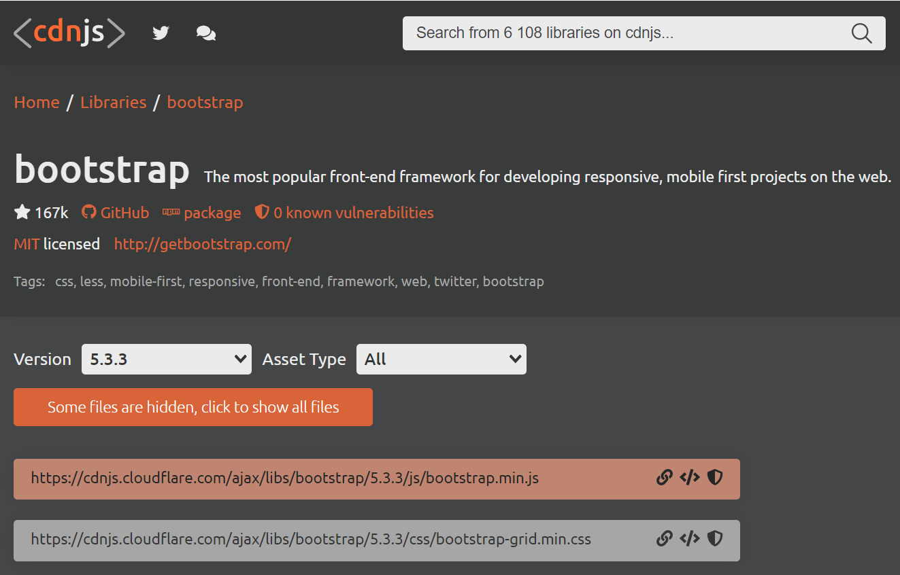
Альтернативні CDN
https://cdnjs.com/libraries/bootstrap
Однак у деяких випадках, наприклад у певних країнах або середовищах, вам може знадобитися використовувати інших постачальників CDN, наприклад cdnjs або unpkg.
За допомогою cdnjs ви можете використовувати пряме посилання на пакет Bootstrap, щоб скопіювати та вставити готові до використання фрагменти HTML для кожного файлу dist з будь-якої версії Bootstrap.

Slide 11
Завантаження Bootstrap 5.3 та підключення до проєкту на Open Server
Для підключення до проєкту необхідно завантажте готовий до використання скомпільований код для Bootstrap v5.3.3 який включає:
Зібрані та скорочені пакети CSS
Скомпільовані та скорочені плагіни JavaScript
Завантаження
https://getbootstrap.com/docs/5.3/getting-started/download/

Slide 12
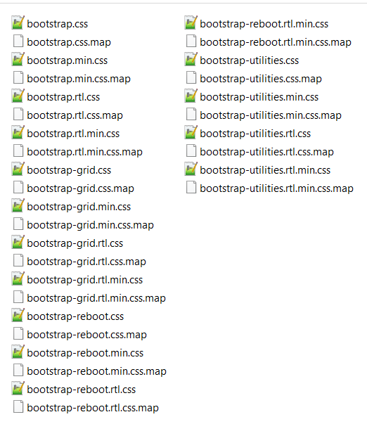

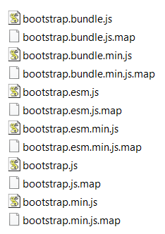
Структура файлів Bootstrap 5.3

Slide 13
Скомпільований Bootstrap 5.3
Для підключення до проєкту необхідно завантажте готовий до використання скомпільований код для Bootstrap v5.3.3 який включає:
Зібрані та скорочені пакети CSS
Скомпільовані та скорочені плагіни JavaScript

Slide 14
Підключення до проєкту
<!-- Bootstrap CSS -->
<link rel="stylesheet" href="bootstrap-5.1.3-dist/css/bootstrap.min.css" >
<!-- Bootstrap JS + Popper JS -->
<script defer src="bootstrap-5.1.3-dist/js/bootstrap.bundle.min.js"></script>
<link href="css/template.css" rel="stylesheet" type="text/css" />

Slide 15
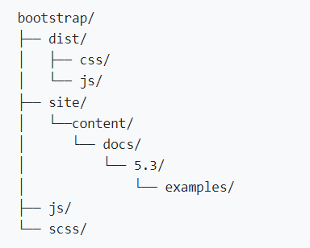
Вихідний код Bootstrap (Full)
Завантажений вихідний код Bootstrap включає скомпільовані ресурси CSS і JavaScript разом із вихідним кодом Sass, JavaScript і документацією.

Slide 16
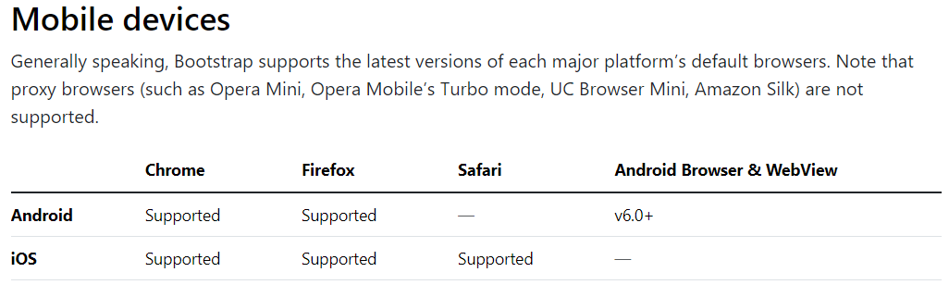
Підтримка браузерами. Мобільні пристрої

Slide 17
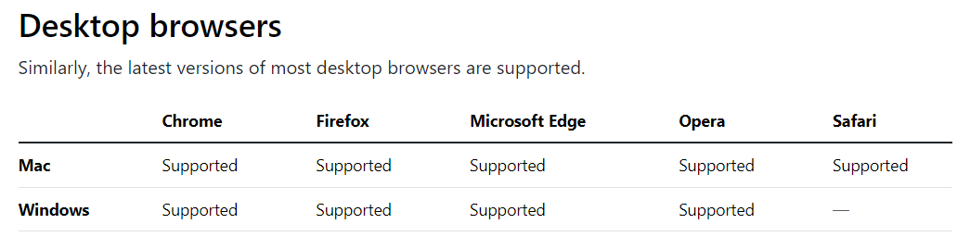
Підтримка браузерами. Настільні пристрої
Internet Explorer не підтримується. Якщо вам потрібна підтримка Internet Explorer, використовуйте Bootstrap v4.

Slide 18
Літературні джерела
Bootstrap 5 Tutorial. URL: https://www.w3schools.com/bootstrap5/index.php
Get started with Bootstrap. URL: https://getbootstrap.com/docs/5.3/getting-started/introduction/
Mastering Bootstrap: A Beginner's Guide. Edited by Sufyan bin Uzayr. Taylor & Francis. 2023. 570 p.

